Slide 1

Знаходження значень числових та буквених виразів. Діаграма.
Самостійна робота
Математика
4 клас
Розділ 1. Повторення вивченого в 3 класі
Урок 19

Slide 2
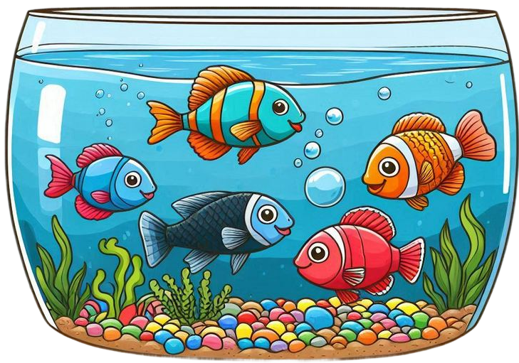
Налаштування на урок
Виберіть рибку, з якою хочете провести урок.
А я скажу, що вас очікує на уроці
Тебе очікує активна робота
От і все,дзвенить дзвінок,
В гості йде до нас урок.
Спішіть-поспішайте,
На місця сідайте.
Зможеш розв’язати всі завдання
Виявиш творче мислення
Твоя працьовитість радує.
Здивуєш своїми знаннями

Slide 3
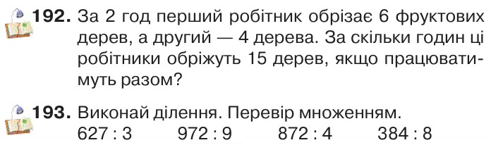

Перевірка домашнього завдання
Підручник
Ст.36

Slide 4
План уроку
СКЛАДАННЯ ВИРАЗІВ ЗА СХЕМОЮ
ПОРІВНЯННЯ і РОЗВ’ЯЗУВАННЯ ЗАДАЧ
«ЧИТАННЯ» ДІАГРАМИ
ДІЛЕННЯ З ОСТАЧЕЮ ПРИ ДІЛЕННІ НА 10, 100.

Slide 5










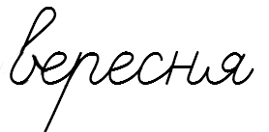

d
хв
см
в
с
кг
(
·
)
:
Виконайте завдання
Зменште у 10 разів кожне число
200, 20, 220, 1000, 990, 500, 340.
Виконайте ділення з остачею.
72 : 10 = 255 : 10= 720 : 100=
355 : 100= 427 : 10=
7(ост 2)
25(ост 5)
7(ост 20)
3(ост 55)
42(ост 7)
Ст.37
№194-195

Slide 6
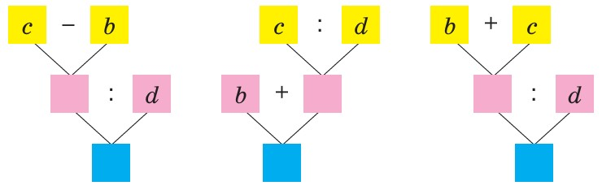

Складіть вирази за схемами й обчисліть значення одного з них, якщо b = 108, c = 801, d = 9.
693
(с – в) : d =
(801 – 108) : 9 =
77
89
в + с : d =
108 + 801 : 9 =
197
909
(в + с) : d =
(108 + 801) : 9 =
101
Ст.37
№196

Slide 7

Удосконалення обчислювальних навичок
232
12
232
328
272 – 40 + 96 : 8 =
272 – (40 + 96) : 8=
244
(272 – 40 + 96) : 8=
272 – (40 + 96 : 8)=
41
136
17
52
12
255
220
Визначте порядок дій у виразах. Розв’яжіть один із виразів
Ст.37
№197

Slide 8



Прочитайте задачі
Визначте, яка схема до якої задачі складена. Розв’яжіть задачі.
З поля в овочесховище привезли 332 ц цибулі, а капусти — удвічі менше. Скільки всього центнерів цибулі й капусти привезли в овочесховище?
З поля привезли 336 ц моркви, а буряків — у 4 рази менше. Усі буряки розфасували в контейнери, по 2 ц в кожний. Скільки контейнерів знадобилося?
498 (ц)
42 (к.)
332 + 332 : 2 =
336 : 4 : 2 =
Відповідь:
Ст.37
№198

Slide 9
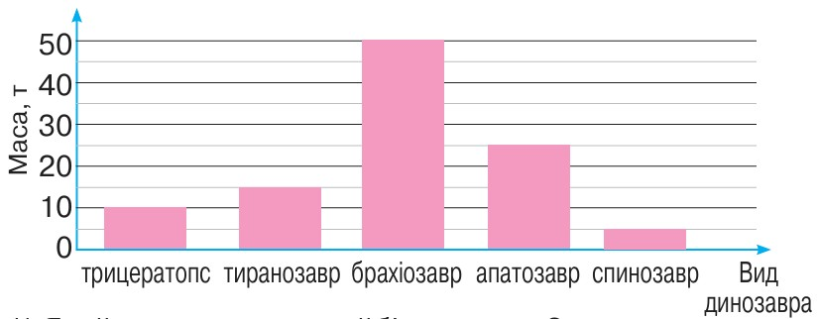

Розгляньте діаграму і дай відповіді на запитання
Який динозавр мав найбільшу масу?
Хто з динозаврів мав меншу масу, ніж апатозавр?
На скільки тонн трицератопс легший, ніж брахіо завр?
Які динозаври легші від тиранозавра?
Поставте за даними діаграми ще кілька запитань.
Ст.38
№201

Slide 10

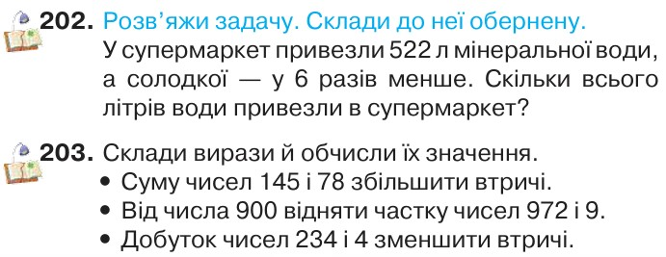
Домашнє завдання
Підручник
Ст.38

Slide 11

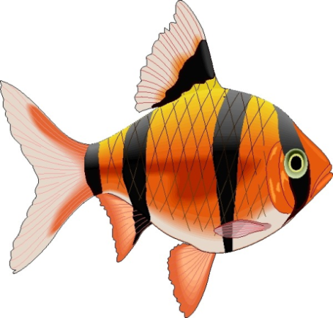

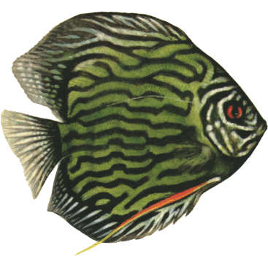

Рефлексія
Сьогодні на уроці я дізнався/дізналась про…
Найбільш цікавим було…
Мені було важко...
Урок запам'ятався мені тим, що …
Час пролетів непомітно
Працювалось легко
Непотрібна інформація
Корисна інформація
Не все зрозуміло

